Slide 1
xApp 策略生成
Advisor: Jenq-Shiou Leu, Professor 呂政修 教授
Date: 2026.09.12
Dept. of Electronic and Computer Engineering (ECE)
National Taiwan University of Science and Technology

Slide 2
目錄
■ 一、背景介紹
• 1.2 網路本身的問題(網路問題有幾種?對XXX造成甚麼影響?)
• 1.1 因為網路XXX的原因使的趨勢朝網路自主化發展
• 1.? 在這個發展下的網路問題的解決流程
• 1.4 過往網路問題的解決方法(要提到生成式解決方案)
• 1.5 過往解決方法的限制
{
我們要解的問題是甚麼?
過往網路問題在制定解決策略上花大量時間->產的速度快
生成式解決方案的不穩定性->迭代流程設計(方法論講)->生成正確率高
• 1.6 生成網路應用策略的解決方法目標
• 1.7 生成網路應用策略的解決方法效益(看情況補)
}
■ 二、生成網路應用的解決方法
• 2.2 生成網路應用策略的框架
• 2.3 策略生成 Agent 的架構
• 2.4 策略生成 Agent 的能力
• 2.5 監控策略生成的品質
• 2.6 生成網路應用的閉迴路優化
■ 三、實驗評估
• 3.1 評估環境
• 3.2 評估條件
• 3.3 評估指標
• 3.4 實驗流程
• 3.5 實驗結果
(評估條件)消融實驗-1:
純agent與方法論agent對於產xApp正確性影響
(評估條件)消融實驗-2:
有無judge對於方法論生成xApp正確性影響
■ 四、實際展示
■ 五、結論
■ 附錄：指標定義
• A.1 單題品質指標
• A.2 成效與成本指標

Slide 3
一、背景介紹

Slide 4
網路問題與其影響
流量攀升下，連線品質與能源成本是使用者與電信商各自最大的網路問題，對應 IM、CCO 與 ES [19][20]。
■ 環境
• 流量持續攀升：全球行動網路流量年增 23%，單月已逾 220 EB [18]。
■ 生活面的兩個實例
• 通話與上網品質（IM、CCO）：連線品質連續兩年居電信申訴之首，2025 年占 52% [19]。
• 電費與碳排（ES）：能源占電信商網路營運成本 20% 至 40%，基地台為主要耗能來源 [20][5]。
■ 問題類型的選定依據
• 標準化用例：覆蓋容量、干擾與節能自 3GPP Rel-9 起即為 SON 用例，O-RAN 沿用至今 [21][5]。
2025 年國內電信消費申訴類別占比
通訊連線品質
52% 1,905 件
申裝／異動／續約
11.7% 429 件
客戶服務
4.5% 165 件
計費問題
4.2% 156 件
資費
3.3% 122 件
資料來源 [19]；藍色為對應 IM、CCO 的類別
23%
行動網路流量年增率
2026 Q2 對 2025 Q2 [18]
20% 至 40%
能源占網路營運成本
OPEX 的比例 [20]
橘色為與 ES 對應的成本項
CCO：Coverage and Capacity Optimization ES：Energy Saving IM：Interference Management EB：Exabyte OPEX：Operating Expense SON：Self-Organizing Network
[18] Ericsson, Ericsson Mobility Report, 2026-06 [19] 電信消費爭議處理中心, 2025 年電信消費申訴統計, 2026 [20] GSMA Intelligence, Going green: measuring the energy efficiency of mobile networks (4th ed.), 2025-03
[21] 3GPP TR 36.902 V9.3.1, Self-configuring and self-optimizing network (SON) use cases and solutions, 2011-03 [5] O-RAN ALLIANCE nGRG, O-RAN Green Communication Research Report, RR-2024-08, 2024
4

Slide 5
早期的解決方式
2011 至 2023 年的文獻一致指出：演算法由專家設計、參數由人工調整、成效以實地量測驗證 [14][4][15][6]。
■ 人工主導的三個環節
• 演算法設計：由專家工程師分析量測資料，並手動調整系統參數以優化網路 [4]。
• 部署與整合：每導入一支新應用即需人工整合一次，測試與安裝缺乏自動化流程 [6]。
• 成效驗證：換手參數優化仰賴定點 drive test 與人工紀錄後處理 [14]，此作法自 2G 時期沿用至今 [15]。
• 作法特徵：三個環節均以專業人力為核心，每一輪調整皆重新執行一次 [14]。
2011
2017
2021
2023
專業人力調參
drive test 驗證
專家工程師
手動調整參數
drive test 驗證
自 2G 沿用
xApp 測試與安裝
仍為人工
4G Americas [14]
Klaine [4]
Bayazeed [15]
Hoffmann [6]
各文獻共同描述的人工環節
演算法設計
專家分析與調參 [4][14]
部署與整合
人工整合與安裝 [6]
成效驗證
drive test 與紀錄後處理 [14][15]
橘色為最接近現況的文獻；作法未隨網路世代改變
drive test：以量測車沿道路實測訊號品質 xApp：Near-RT RIC Application
[14] 4G Americas, Self-Optimizing Networks: The Benefits of SON in LTE, 2011-07 [4] P. V. Klaine et al., A Survey of Machine Learning Techniques Applied to Self-Organizing Cellular Networks, IEEE COMST, 19(4), 2017
[15] A. Bayazeed, K. Khorzom, M. Aljnidi, A survey of self-coordination in self-organizing network, Computer Networks, 196, 2021 [6] M. Hoffmann et al., Open RAN xApps Design and Evaluation, IEEE JSAC（已接受）
5

Slide 6
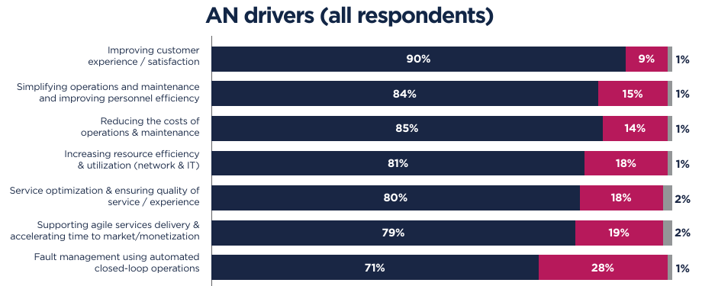
早期解決方式的限制
人工作法的成本落在人力、驗證與時間三處，電信商推動自動化的主要動機亦集中於人員效率與維運成本 [14][17]。
■ 三項成本
• 人力成本：須維持專業人力調整參數，人工流程耗時且易出錯 [14]。
• 驗證成本：drive test 於人力、時間與設備上均屬高成本，且僅涵蓋量測路徑 [14][16]。
• 時間成本：換手參數優化的基準量測需數天至數週 [14]；細胞停擺的人工偵測亦以天或週計 [4]。
■ 產業的轉型動機
• 自動化的動機：受訪電信商中，認為「簡化維運並提升人員效率」與「降低維運成本」非常重要者分別達 84% 與 85% [17]。
圖取自 [17] 電信商推動自主網路的動機；深色為「非常重要」的受訪者比例
人力成本
專業人力常駐 [14]
驗證成本
drive test [14][16]
時間成本
數天至數週 [14][4]
橘色為文獻指出的三項人工成本
基準量測：調整參數前先量測一段時間作為比較基準 維運：Operations and Maintenance（O&M）
[14] 4G Americas, Self-Optimizing Networks: The Benefits of SON in LTE, 2011-07 [16] NGMN Alliance, NGMN Top OPE Recommendations, v1.0, 2010-09 [4] P. V. Klaine et al., IEEE COMST, 19(4), 2017
[17] R. Webb, A regional guide to autonomous networks progress, TM Forum, 2025-06
6

Slide 7
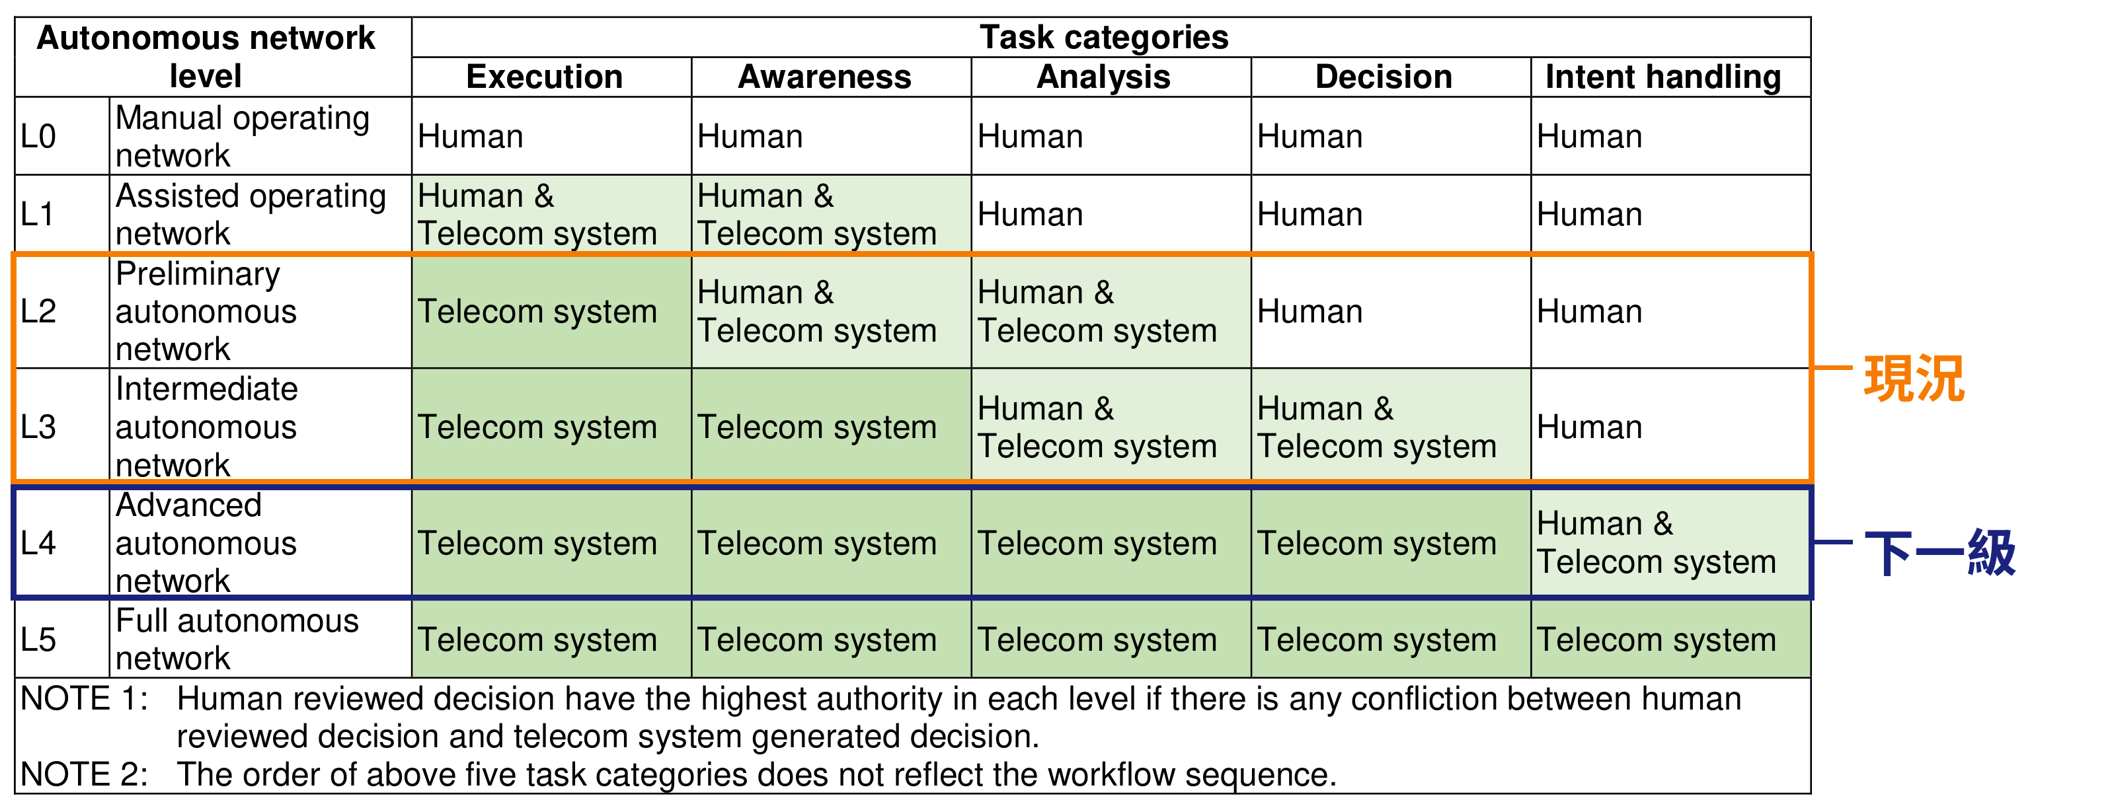
網路自主化的國際趨勢
為降低人工作法的成本，國際標準將方向定為由人給定意圖、由網路自行達成，並以 L0 至 L5 六級衡量進程 [1][3]。
■ 國際定義
• 意圖式網路 IBN：意圖為宣告式、以結果為導向且不涉及實作的營運目標，由網路自行轉譯、執行並持續驗證與修正 [1]。
• 自主網路分級：依執行、感知、分析、決策、意圖處理五類工作由人或系統承擔，將自主程度劃分為 L0 至 L5 [3]。
■ 產業現況
• 多數處於 L2 至 L3：執行與感知已由系統承擔，決策仍由人為之 [2]。
• 首例 L4 驗證：TDC NET 以 Ericsson 預測式細胞節能方案取得 TM Forum 首張 L4 驗證，2024 年 5 月上線，每 GB 能耗降約 5% [28]。
圖取自 [3] Table 5-1 六級各由人或由系統承擔哪幾類工作
L2、L3
產業多數所處的等級 [2]
L4
決策由系統承擔的下一級 [3]
L5
五類工作全由系統承擔 [3]
橘色為本研究對應的等級：決策由系統承擔
IBN：Intent-Based Networking 3GPP：3rd Generation Partnership Project L0 至 L5：Autonomous Network Levels
[1] IETF RFC 9315, Intent-Based Networking - Concepts and Definitions, 2022-10 [3] 3GPP TS 28.100 V17.1.0, Levels of autonomous network, 2022-10
[2] B. Wu et al., IEEE Communications Magazine（已接受）, 2025 [28] Ericsson, TDC NET and Ericsson achieve industry-first certification from TM Forum of Level 4 autonomy, 2025-06-19
7

Slide 8
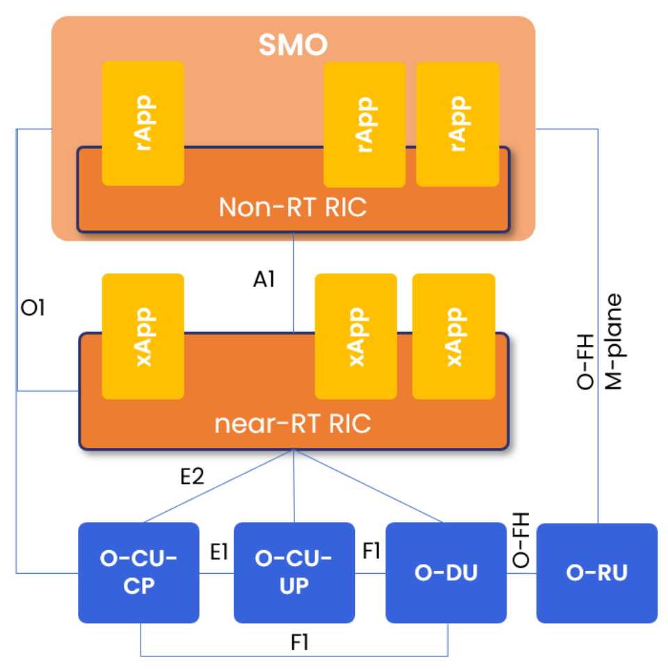
網路問題的解決流程與部署位置
觀測、分析、決策、執行四步中，決策集中於 RIC，Near-RT RIC 承擔 10 ms 至 1 s 的即時控制 [6][22]。
■ 解決流程
• 觀測與分析：基地台經 E2 介面回報量測，RIC 彙整為網路狀態 [6]。
• 決策：Near-RT RIC 上的 xApp 依網路狀態產生控制策略，本研究生成的即為此處的 xApp 策略 [6]。
• 執行：RIC 經 E2 介面下達控制，基地台套用參數並回報結果 [6]。
■ 解決方案的部署位置
• 決策集中於 RIC：對照自主網路等級定義，L4 要求由系統承擔的正是決策，對應 RIC 上的應用 [3]。
• 部署於 Near-RT RIC：控制迴路為 10 ms 至 1 s，可於秒級內回應干擾、覆蓋與換手；Non-RT RIC 迴路為 1 s 以上，適合長期策略 [22]。
圖取自 [6] Fig. 1 O-RAN 架構；紅色虛線框為本研究解決方案部署的 Near-RT RIC
RIC：RAN Intelligent Controller Near-RT：Near-Real-Time Non-RT：Non-Real-Time xApp：Near-RT RIC Application rApp：Non-RT RIC Application E2：Near-RT RIC 與基地台間的介面
[6] M. Hoffmann et al., Open RAN xApps Design and Evaluation, IEEE JSAC（已接受） [3] 3GPP TS 28.100 V17.1.0, 2022-10
[22] O-RAN ALLIANCE, O-RAN Architecture Description, O-RAN.WG1.OAD-R003-v07.00, 2022
8

Slide 9
以自主網路解決問題的既有研究
決策是唯一將網路狀態轉為控制動作的環節，既有研究多以生成決策邏輯為主軸，正確率與穩定性仍受限 [3][7][24]。
■ 決策環節的關鍵地位
• 分級定義：依 3GPP TS 28.100，L2 由系統承擔執行與感知，L3 再承擔分析但決策仍需人參與，L4 起決策全由系統承擔 [3]。
• L3 至 L4 的關鍵：兩級的差異僅在決策一欄，TM Forum 稱此為自主網路的顯著跨越 [17]。
• 需求驅動的研究方向：電信商最優先自動化的是故障偵測與處置，占 82%，屬決策環節 [17]；LLM 生成研究因而多以產出決策邏輯為主軸 [7][23][24]。
■ 數據揭示的缺口
• 正確率與穩定性受模型能力主導：同一任務 GPT-4 達 88%，其餘模型於困難任務僅 0% 至 38% [7]。
• 修正不跨題累積：驗證與修正僅作用於當次演算法，下一題從頭生成；ALLSTaR 複雜演算法每次仍需 1.6 至 2.6 輪，AutORAN 初版仍約 5 個錯誤 [23][24]。
• 領域知識決定成功率：AutORAN 移除知識檢索後，一次成功率自 0.92 降至 0.76 [24]。
研究 | 作法與指標定義 | 原文數據
Mani et al. 2023 [7] | LLM 直接生成網管程式；正確率為執行結果與標準答案相符的任務比例，任務分易、中、難 | GPT-4 最佳 88%；困難任務 GPT-4 降至 75%，GPT-3 等其他模型 0% 至 38%
ALLSTaR 2025 [23] | LLM 由論文生成排程器，生成後以單元測試發現錯誤再修正，一次修正為一輪，每種演算法 5 次取平均；信心分數為另一 LLM 對照原論文的互評，滿分 10 | ALLSTaR 生成的 9 種 QoS 感知排程器平均需 1.6 至 2.6 輪；其中最複雜的 2L-FLS 信心分數僅 6.2 至 7.0
AutORAN 2026 [24] | 固定管線生成 xApp，生成後執行並以錯誤日誌修正；修的是當次程式，下一需求從頭開始。一次成功率為首次生成可無錯執行的比例，初版為未修正的第一輪程式，25 次取平均 | AutORAN 完整管線的一次成功率 0.92 與 0.96，但初版平均含約 5 個邏輯錯誤，需 2 至 3 輪修正；移除知識檢索後一次成功率降至 0.76 與 0.80
橘色為各研究原文報告的數據；中欄為作法與指標定義
LLM：Large Language Model QoS：Quality of Service 2L-FLS：兩層框架級排程器，為 ALLSTaR 所測最複雜的演算法 TS 28.100 的 L0 至 L5 沿用 TM Forum 的六級定義
[7] S. K. Mani et al., Enhancing Network Management Using Code Generated by LLMs, ACM HotNets, 2023 [23] M. Elkael et al., ALLSTaR, arXiv:2505.18389, 2025 [24] X. Li et al., AutORAN, arXiv:2603.18604, 2026
[3] 3GPP TS 28.100 V17.1.0, 2022-10 [17] TM Forum, A regional guide to autonomous networks progress, 2025-06
9

Slide 10
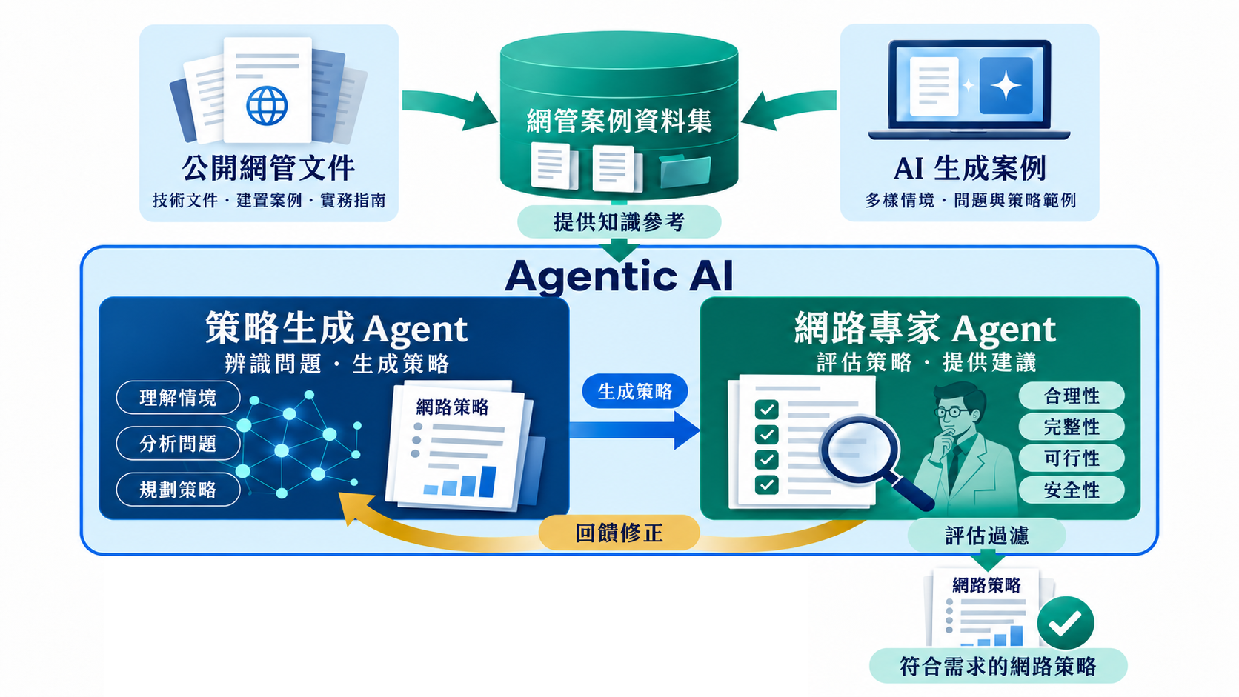
本研究方法：封閉迴路的策略生成工作流
策略生成 Agent 依案例資料集生成策略，網路專家 Agent 評估後將扣分回饋為 prompt 修正，兩者構成封閉迴路。
■ 兩個 Agent 的職責
• 策略生成 Agent：辨識問題型別，檢索案例資料集後生成控制策略。
• 網路專家 Agent：以一致標準評估策略，判定扣分根因並修正生成 Agent 的 prompt。
■ 工作流的設計理念
• 固定契約：各階段輸入與輸出格式事先定義，Agent 依格式交接。
• 案例資料集：依 3GPP 與 O-RAN 文件及環境規格編製的標註案例，每案含觀測資料、問題型別與參考策略；觀測供檢索，參考策略僅供評估。
■ 與既有研究的差異
• 修正生成器而非單次產物：既有研究以錯誤日誌修正當次程式；本方法將扣分歸因至 prompt 段落並修改，改進延續至後續題目 [23][24]。
• 評估以程式對照標準答案：不依賴 LLM 互評或部署後實測，五項分數重跑不變且可歸因。
知識來源匯入案例資料集，兩個 Agent 以生成與回饋構成封閉迴路，通過評估的策略方為輸出
案例資料集：公開網管文件與 AI 生成案例的彙整 網路專家 Agent：即第二章的策略 Judge Agent
架構細節見第二章：方法論流程、策略生成 Agent、策略 Judge Agent 與閉迴路優化。
10

Slide 11
方法的效益與全球需求
效益為策略生成快且迴路可自我修正；需求端為部署 xApp 的電信商與供應商，2027 年支出估近 7 億美元 [9]。
■ 效益
• 生成效率：固定契約與案例資料集使策略生成以分鐘計，取代從頭開發與人工整合 [6][24]。
• 迴路自我修正：每筆扣分經根因判定後轉為 prompt 修改，取代人工反覆調校；根因不在 prompt 者僅開單。
• 成效可歸因、可累積：改動逐字可重放，同一批題目兩次執行的分差與累積增益可直接量化。
■ 全球需求
• 市場規模：2027 年底 RIC、xApp 與 rApp 年度投資近 7 億美元，複合成長率逾 125% [9]。
• 電信商目標：85% 受訪電信商以 2030 年達 L4 為目標，決策自動化為必經環節 [17]。
• 供應模式：xApp 可由第三方供應，改良的生成方式可直接進入交付 [6]。
近 7 億美元
2027 年 RIC、xApp、rApp
年度投資 [9]
逾 125%
2024 至 2027 年
複合成長率 [9]
85%
以 2030 年達 L4
為目標的電信商 [17]
橘色為需求端的目標；前兩者為市場規模
1
網路應用供應商 以本方法生成 xApp
2
marketplace 交付電信商
3
電信商的網路 部署於 Near-RT RIC
4
可量測的結果 生成時間、正確率
綠色為本方法要量的產出
rApp：Non-RT RIC Application marketplace：xApp 與 rApp 的交付平台
[9] SNS Telecom & IT, RAN Automation, SON, RIC, xApps & rApps in the 5G Era: 2024-2030, 2024-08-28 [17] TM Forum, A regional guide to autonomous networks progress, 2025-06
[6] M. Hoffmann et al., Open RAN xApps Design and Evaluation, IEEE JSAC（已接受） [24] X. Li et al., AutORAN, arXiv:2603.18604, 2026
11

Slide 12
二、生成網路應用的解決方法

Slide 13
方法論流程設計
輸入是網路觀測資料，輸出是可部署的網路應用，中間三段各有固定契約。
■ 為什麼應該要細分成這三個階段
■ 每個階段的input process output
(問題分類如果後面沒講這裡要大致解釋)
網路觀測資料
取數工具取回整包
問題分類
判出問題型別
■ 處理流程
• 取數工具取回整包觀測，不必人先整理。輸入是觀測資料：由
• 輸出是可部署的專案：最後一段產出 xApp 程式碼目錄與部署描述。
• 快來自固定契約：三段各有輸入輸出格式，交接時不重談規格。
■ 處理範圍
• 有效看的是策略：一支應用有沒有用，取決於它套用的控制策略對不對。
策略生成
產出控制策略
網路應用生成
產出可部署的 xApp
綠色為交付給網路的產出

Slide 14
策略生成 Agent 的架構
策略生成吃問題描述、吐 strategy.yaml，語意層與生成層分工，產物要過驗證層。
■ 介面
• 輸入是問題描述：問題型別加上五段命題，不帶檔案路徑。
• 輸出是yaml格式的檔案：
欄位: pseudo code、甚麼的常數 時序?
■ 設計邏輯
• 語意層唯讀：把送進來的話轉成結構化輸入，缺欄位就追問。
• 驗證層不跑模型：schema 與規則沒過就退回生成層重跑。
網路觀測資料
取數工具取回整包
問題描述
型別＋五段命題
問題分類
判出問題型別
語意層
唯讀，轉成結構化輸入
策略生成
產出控制策略
生成層
讀知識庫後寫 yaml
沒過就重跑
網路應用生成
產出可部署的 xApp
驗證層
不跑模型，只判用不用得下去
綠色為交付給網路的產出
strategy.yaml
pseudo 與常數
要跟雨喬確認三層代表的意思?
綠色為通過驗證才產出的檔

Slide 15
策略生成 Agent 知識來源
能力來自三樣東西：能用的工具、當作唯一真相的知識庫、寫死在 prompt 的產出規則。
■ 能力來源
• 工具只有三支：讀檔、寫檔、改檔，宣告以外的一律擋掉，連探索檔案的指令都沒有。
• 知識庫是門檻的唯一來源：型別定義、環境規格與該型解題卡，門檻與量測名一律照知識庫，禁止自編數字。
• 產出規則寫在 prompt：常數要標出處、動作順序、判準與狀態管理各有寫法。
■ 設計邏輯
• 強制先檢索後生成：沒有讀過知識庫就寫出來的門檻值不算數，產出還要再過六條規則檢查。
工具
讀檔、寫檔、改檔
知識庫
型別、環境、解題卡
策略生成 Agent
產出規則
常數出處、動作順序
藍色為使用這三樣東西的那一支
知識庫內有甚麼?
官方文件(可解問題類型定義)、
各類型的演算法(更像是參考書)、
型別 問題類型->問題
環境是甚麼?

Slide 16
策略 Judge Agent
產出由 AI 網管團隊負責，品質由 AI 品質監控團隊負責，依賴只有一個方向。
■ 團隊分工
• 網管團隊解題：問題分類、策略生成、應用生成三支 Agent 接力。
• 品質監控團隊評題：策略生成專家 Agent 評分、找根因、改 prompt，不解題。
• 依賴單向：品質監控讀網管的檔案與介面，反向不成立。
■ 改動重點
• 本階段優化策略生成：另外兩支的 prompt 不動，失敗也不計分，扣分才歸得了因。
AI 網管團隊
解題
AI 品質監控團隊
評題，不解題
策略生成專家 Agent
評分、找根因
改 prompt
策略生成
agent

Slide 17
生成網路應用的閉迴路優化
評分、找根因、改 prompt、再生成四步接成迴路，根因不在文本時只開單不動 prompt。
YAML、行為必須是被允許的
■ 迴路四步
• 評分是純程式：抽出元素再套指標，得到五個能力分數。
• 根因走七步：策略生成專家 Agent 對每一條扣分獨立判一次，先命中者為終點。
• 在文本就改、不在就開單：契約、知識庫、題目與評分程式一律只讀。
■ 改動重點
• 改動要能重放：宣告的每一刀套回原檔，要逐字等於交出的新 prompt。
策略生成 Agent
產出 strategy.yaml
評分器
五個能力分數
回到生成
策略生成專家 Agent
七步判根因
新的 prompt
或一張轉單
prompt裡key值否正確
prompt裡的value是否在key值的定義域內
策略生成Agent是否嚴格按照限制生成策略檔
綠色為這一輪唯一會被改的東西

Slide 18
監控策略生成的品質
品質拆成五個能力項，三項不過就當未解題，主分數落在演算法正確性。
■ 能力項
• 拆成五項才歸得了因：只有一個總分時，扣分指不回 prompt 的哪一段。
• 三項是否決：格式正確性、介面合規率、宣告一致性，沒過即視為未解題。
• 主分數是演算法正確性：解法本身對不對，這一輪要改好的就是它。
■ 量測要求
• 五項都由程式判定：模型評審已經退場，同一份產物重跑，分數不會變。
一 格式正確性
五 限制遵循率
二 介面合規率
四 演算法正確性
三 宣告一致性
綠色為主分數，橘色為否決項

Slide 19
三、實驗

Slide 20
實驗環境
項目 | 設定
作業系統 | Ubuntu 24.04
處理器與記憶體 | Intel Xeon Silver 4516Y+ 八核、16 GB
平台 | Docker、PostgreSQL、Redis
策略生成 Agent | claude sonnet 5，effort low，工具只有讀檔、寫檔、改檔
策略生成專家 Agent | claude opus 5，effort high
資料集 | 出題團隊交付一份試算表，收檔驗證後拆成一案一目錄
題目範圍 | ANR 十二題；節能、干擾、覆蓋容量三類還沒有標準答案，先不納入
答案隔離 | 只有觀測檔掛給 Agent，標準答案與參考解法只給評分程式
不會在這頁講這些內容
ANR：Automatic Neighbour Relation

Slide 21
資料集生成
資料集生成流程圖
參考XXX文件 定義schema
生成XXX筆資料
資料集 | 出題團隊交付一份試算表，收檔驗證後拆成一案一目錄
題目範圍 | ANR 十二題；節能、干擾、覆蓋容量三類還沒有標準答案，先不納入
答案隔離 | 只有觀測檔掛給 Agent，標準答案與參考解法只給評分程式

Slide 22
實驗評估項目
項目 | 評估指標
網路策略是否能被正確的生成 | 策略生成正確率
有無judge對於方法論生成xApp正確性與品質影響
純agent pipeline與方法論agent pipeline對於產xApp正確性與品質影響

Slide 23
評估指標
最後要比的是同一批題目在無優化與有優化下的差，差用品質、疊代與成本三個面向呈現。
面向 | 指標 | 實驗一 無優化 | 實驗二 有優化 | 差異怎麼看
品質 | 平均演算法正確性分數 x̄ | — | — | Δ ＝ x̄₂ − x̄₁，愈大愈好
品質 | 四類元素各自的 F1 | — | — | 逐類比，看改好的是哪一類
品質 | 否決率 | — | — | 要同步下降，否則 Δ 不算數
疊代 | 累積增益 G(n) | — | — | 沿題序累加，終值 G ＝ N×Δ
疊代 | 配對退步率 ρ | — | — | 被改壞的題數占比，愈低愈好
成本 | 單題時間與模型呼叫次數 | — | — | 優化多花的時間與次數
成本 | token 四個分量 | — | — | 優化端 ÷ 生成端＝額外代價

Slide 24
評估指標：單題品質
單題品質由五個能力項判定，能算分數的只有演算法正確性，用四類元素的 F1 平均。
指標 | 公式 | 單位與範圍 | 出處
精確率 P | 產物與標準答案交集 ÷ 產物元素數 | 無單位，0 至 1 | 統計標準量，實作用 scikit-learn ^{[11]}
召回率 R | 交集 ÷ 標準答案元素數 | 無單位，0 至 1 | 同上 ^{[11]}
F1 | 2PR ÷ (P＋R) | 無單位，0 至 1 | 同上 ^{[11]}
演算法正確性 s(i) | 常數、API 序列、判準、狀態機各算 F1 後取算術平均 | 無單位，0 至 1 | 各類等權，形式同 scikit-learn 的 macro 平均 ^{[11]}
否決判定 | 格式正確性、介面合規率、宣告一致性與 L1、L2 任一不過 | 0 或 1；否決時 s(i) 記 0 | 契約 schema 與 API 白名單條文，本計畫定義
distinguishability | 等價組平均分 ÷ 非等價組平均分 | 無單位，須大於 1 | CrystalBLEU 定義 3.1 ^{[12]}
[11] F. Pedregosa et al., Scikit-learn: Machine Learning in Python, JMLR, 12, 2011
[12] A. Eghbali, M. Pradel, CrystalBLEU, IEEE/ACM ASE, 2022

Slide 25
評估指標：成效與成本
成效看兩次實驗的差與它怎麼累積，成本看每一輪花掉的時間與用量。
指標 | 公式 | 單位與範圍 | 出處
平均分數的差 Δ | 實驗二的平均 s(i) 減實驗一的平均 | 無單位，−1 至 1 | 本計畫定義
累積增益 G(n) | 逐題差沿題序累加，終值 G ＝ N×Δ | 無單位，−N 至 N | 形式為累積 regret 取負號 ^{[13]}
配對退步率 ρ | 變差的題數 ÷ 題數 | 比例，0 至 1 | 本計畫定義
否決率 | 被否決的題數 ÷ 題數 | 比例，0 至 1 | 本計畫定義
單輪時間 | 軌跡最早到最晚的牆鐘秒數 | 秒，0 以上 | 本計畫定義
單輪用量 | 呼叫次數，與未命中輸入、快取讀取、快取建立、輸出四個分量 | 次／token，0 以上 | 四個分量單價不同，不合併
[13] S. Bubeck, N. Cesa-Bianchi, Regret Analysis of Multi-armed Bandit Problems, FnT ML, 2012

Slide 26
實驗流程
同一批 ANR 題目跑兩次：一次不改 prompt，一次每題判要不要改，兩次的指標相減就是優化成效。
■ 流程
• 輸入是同一批題目：ANR 十二題，題序先打亂再固定，兩次跑同一個順序。
• 第一次不進優化：十二題共用同一份 prompt，得到沒有優化的輸出與指標。
• 第二次逐題判根因：根因在文本才改 prompt，不在就開單，那一題的 prompt 一個字不動 ^{[10]}。
ANR 十二題
固定題序，一次一題
無優化
prompt 全程不動
有優化
每題判一次根因
在文本才改 prompt
指標 s₁(i)
含時間與用量
指標 s₂(i)
含時間與用量
逐題相減
品質、疊代、成本三面向
綠色為要報出來的那個差
[10] J. Gama, R. Sebastião, P. P. Rodrigues, On evaluating stream learning algorithms, Machine Learning, 90, 2013

Slide 27
實驗結果與展示

Slide 28
結論
有XXX問題存在，透過XXX方法，xApp策略生成正確率達XX%

Slide 29
附錄：指標定義

Slide 30
參考資料（1 / 2）
[1] A. Clemm, L. Ciavaglia, L. Z. Granville, J. Tantsura, "Intent-Based Networking - Concepts and Definitions", IETF RFC 9315, 2022-10.
https://www.rfc-editor.org/rfc/rfc9315.html
[2] B. Wu, S. Wang, Y. Liu, Y.-Q. Zhang, J. Sifakis, Y. Ouyang, "Leveraging AI Agents for Autonomous Networks: A Reference Architecture and Empirical Studies", accepted by IEEE Communications Magazine, 2025.
https://arxiv.org/abs/2509.08312
[3] 3GPP, "Management and orchestration; Levels of autonomous network", 3GPP TS 28.100 V17.1.0, 2022-10（ETSI TS 128 100 V17.1.0）.
https://www.etsi.org/deliver/etsi_ts/128100_128199/128100/17.01.00_60/ts_128100v170100p.pdf
[4] P. V. Klaine, M. A. Imran, O. Onireti, R. D. Souza, "A Survey of Machine Learning Techniques Applied to Self-Organizing Cellular Networks", IEEE Communications Surveys & Tutorials, vol. 19, no. 4, pp. 2392-2431, 2017.
https://eprints.gla.ac.uk/144139/7/144139.pdf
[5] O-RAN ALLIANCE next Generation Research Group, "O-RAN Green Communication Research Report", RR-2024-08, 2024.
https://mediastorage.o-ran.org/ngrg-rr/nGRG-RR-2024-08-O-RAN%20Green%20Communication%20Research%20Report.pdf
[6] M. Hoffmann et al., "Open RAN xApps Design and Evaluation: Lessons Learnt and Identified Challenges", accepted for publication in IEEE Journal on Selected Areas in Communications.
https://arxiv.org/abs/2311.04380

Slide 31
參考資料（2 / 2）
[7] S. K. Mani, Y. Zhou, K. Hsieh, S. Segarra, T. Eberl, E. Azulai, I. Frizler, R. Chandra, S. Kandula, "Enhancing Network Management Using Code Generated by Large Language Models", ACM HotNets, 2023.
https://conferences.sigcomm.org/hotnets/2023/papers/hotnets23_mani_zhou.pdf
[8] P. Gajjar, V. K. Shah, "ORANSight-2.0: Foundational LLMs for O-RAN", IEEE Transactions on Machine Learning in Communications and Networking, vol. 3, pp. 903-920, 2025.
https://arxiv.org/abs/2503.05200
[9] SNS Telecom & IT, "RAN Automation, SON, RIC, xApps & rApps in the 5G Era: 2024 - 2030", 2024-08-28.
https://www.snstelecom.com/ric-xrapps
[10] J. Gama, R. Sebastião, P. P. Rodrigues, "On evaluating stream learning algorithms", Machine Learning, vol. 90, pp. 317-346, 2013.
https://link.springer.com/article/10.1007/s10994-012-5320-9
[11] F. Pedregosa et al., "Scikit-learn: Machine Learning in Python", Journal of Machine Learning Research, vol. 12, pp. 2825-2830, 2011.
https://www.jmlr.org/papers/v12/pedregosa11a.html
[12] A. Eghbali, M. Pradel, "CrystalBLEU: Precisely and Efficiently Measuring the Similarity of Code", IEEE/ACM International Conference on Automated Software Engineering (ASE), 2022.
https://software-lab.org/publications/ase2022_CrystalBLEU.pdf
[13] S. Bubeck, N. Cesa-Bianchi, "Regret Analysis of Stochastic and Nonstochastic Multi-armed Bandit Problems", Foundations and Trends in Machine Learning, vol. 5, no. 1, pp. 1-122, 2012.
https://arxiv.org/abs/1204.5721

